Slide 1
9
PŘÍJMY – NEROVNOST, DISKRIMINACE, CHUDOBA

Slide 2
Rozdíly v příjmech
USA:
Hráč baseballu na nejvyšší úrovni: 1,2 mil. $
Lékař: 200 000 $ ročně
Policista: 50 000 $ ročně
Zemědělec: 20 000 $ ročně
ČR ?

Slide 3
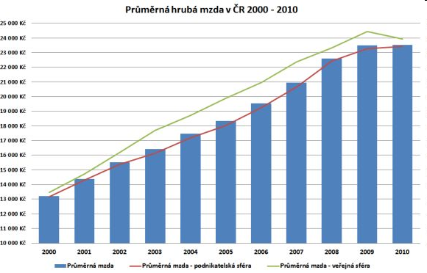
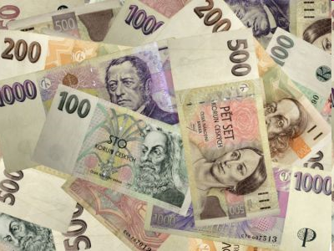
Vývoj průměrné mzdy (CZK)
Notes:
hrubá

Slide 4
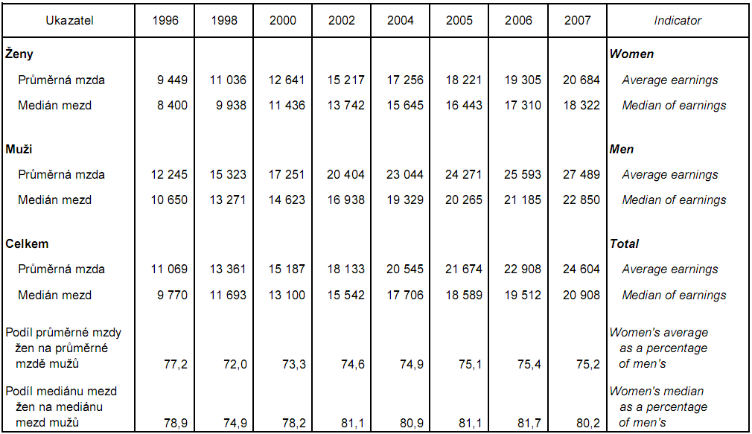
Průměrná měsíční mzda a medián mezd
Medián – mzda „prostředního zaměstnance“
Notes:
Rok 2006

Slide 5
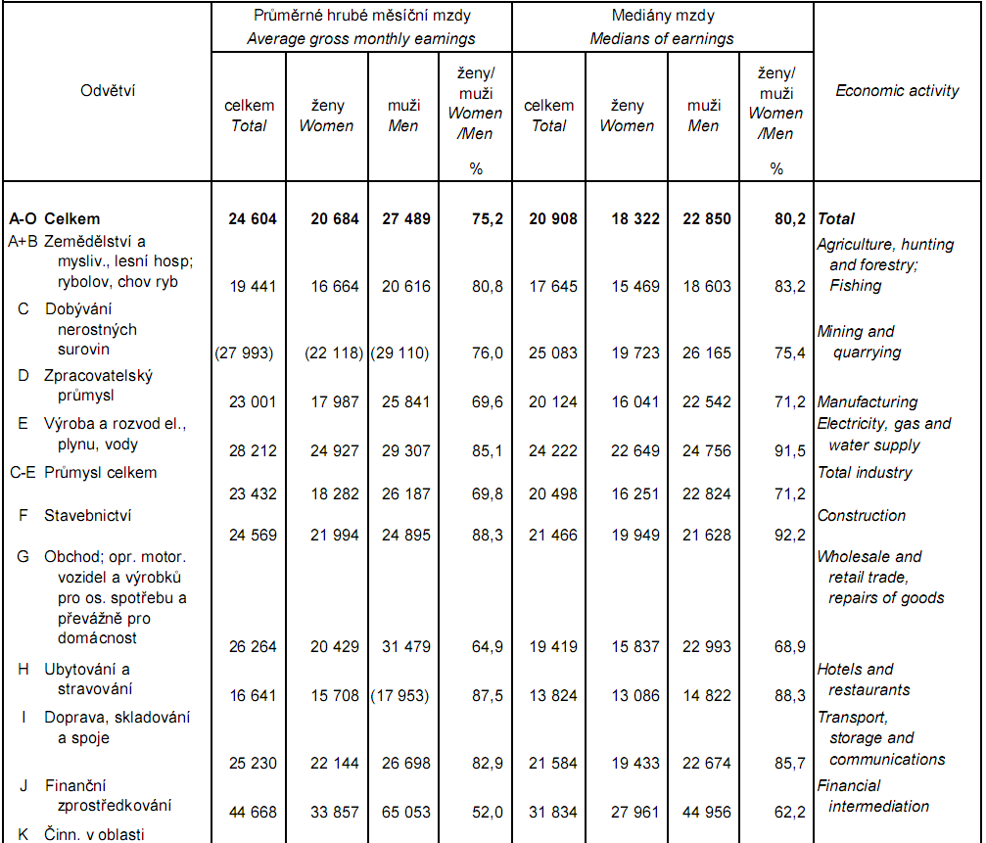
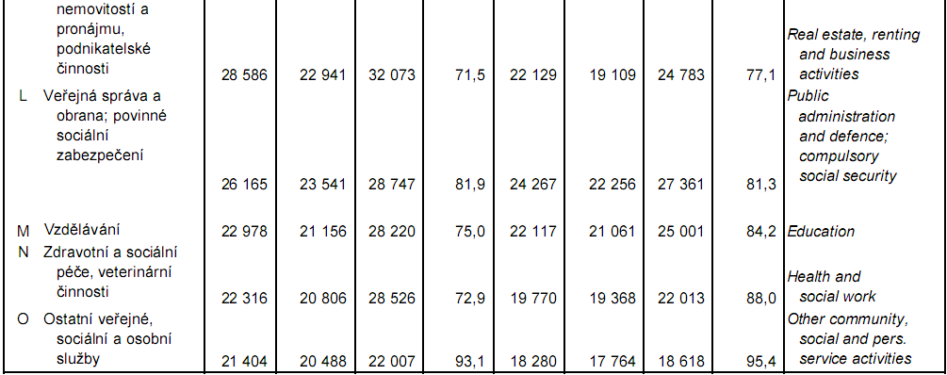

Slide 6
Nominální X reálné změny mzdy
Původní mzda – 60 Kč/hod. (při ní pracuji 9 hodin denně)
10% zvýšení = 66 Kč/hod. – budu nabízet více práce?
Záleží na reálné změně mzdy (kolik si toho mohu koupit za danou mzdu)

Slide 7
Nominální X reálná mzda
Reálná mzda = velikost spotřebního koše, který si mohu za danou mzdu koupit
„Rostou-li mzdy stejným tempem jako ceny statků, nemohu si za svoji mzdu koupit více než dříve“

Slide 8
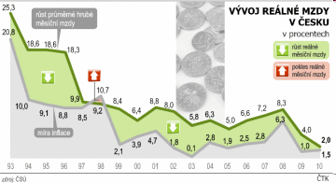
Vývoj nominální a reálné mzdy v ČR

Slide 9
Příčiny rozdílů v příjmech
Výslednice S a D
Produktivita
V rovnováze mzda odpovídá hodnotě mezního příspěvku pracovníka k výrobě statků v ekonomice

Slide 10
Trh práce
Poptávka po práci – kolik pracovníků najmout?
    Odvozena od produkční funkce
    Tvořena firmami
Nabídka práce – tvořena domácnostmi

Slide 11

Poptávka po práci
Na kolik hodin najmout pracovníka?
Plat v naturáliích – 7 košíků za hodinu
Porovnání mzdy a mezního produktu práce
Přírůstek košů za hodinu
8
5
3
2

Slide 12
Nabídka práce
Rozhodování mezi prací a volným časem
Substituční efekt – růst mzdy vyvolá snížení zájmu o volný čas (= nabízím více práce)
Důchodový efekt – růst mzdy vyvolá zvýšení zájmu o volný čas (= nabízím méně práce)
Působí protisměrně

Slide 13

Individuální nabídka práce
S
hodinová mzda
DE
SE
počet hodin práce

Slide 14

Trh práce
reálná mzda
nezaměstnanost
S
E
W_{E}
nedostatek
D
množství práce

Slide 15
Vliv státu na trh práce
Prodloužení doby výplaty podpory v nezam.
reálná mzda
S
S
D
počet hodin práce

Slide 16
Determinanty rovnovážné mzdy
Kompenzující rozdíly ve mzdách
    zvýhodnění neatraktivních, nebezpečných povolání
Lidský kapitál
    investice např. vzdělání
Schopnosti, úsilí, náhoda
Vzdělání = signalizace schopnosti
Fenomén superstar

Slide 17
Mzdy nad rovnovážnou úrovní
Minimální mzda
Moc odborů
Efektivnostní mzdy
    vyšší mzda = vyšší úsilí, produktivita, loajalita, nižší fluktuace pracovníků

Slide 18
Diskriminace
Trh nabízí různé příležitosti podobným lidem na základě rasy, etnické příslušnosti, pohlaví, věku atd.
Měření: dle průměrných mezd různých skupin
I kdyby byl trh zcela nediskriminující, měli by různí lidé různé mzdy – rozdíly v lidském kapitálu, charakteristice pracovních míst

Slide 19
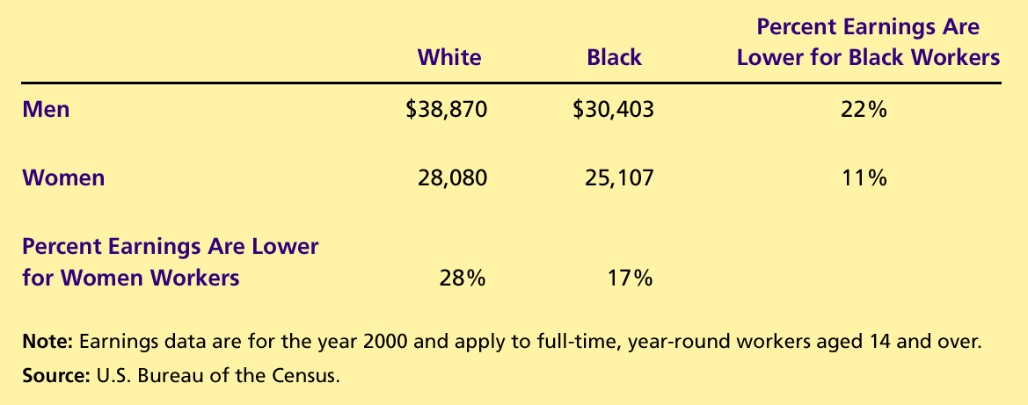
Diskriminace (USA)

Slide 20
Diskriminace
Ze strany zaměstnavatelů
    nediskriminace = nižší náklady
Ze strany spotřebitelů a vlády
    diskriminace = vyšší ceny
KONKURENČNÍ TRHY = LÉK NA DISKRIMINACI ZAMĚSTNANCŮ

Slide 21
Nerovnosti v rozdělování důchodu
Jak významný problém?
Kolik lidí je chudých?
Příčiny:
  Mezinárodní obchod (se zeměmi s nízkými mzdami)
  Technologické změny
= pokles D po nevzdělané pracovní síle

Slide 22
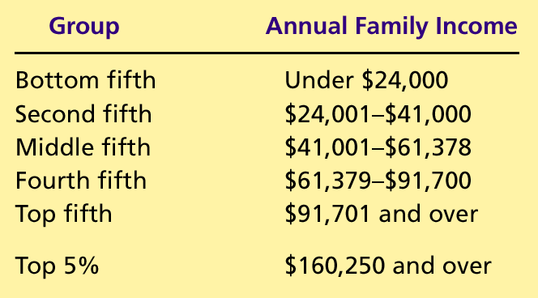
Nerovnost v USA (2000)

Slide 23
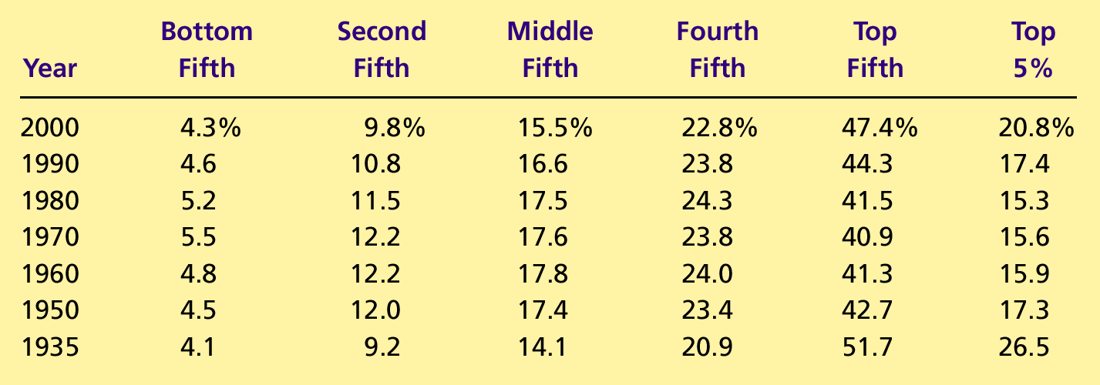
Nerovnost v USA

Slide 24
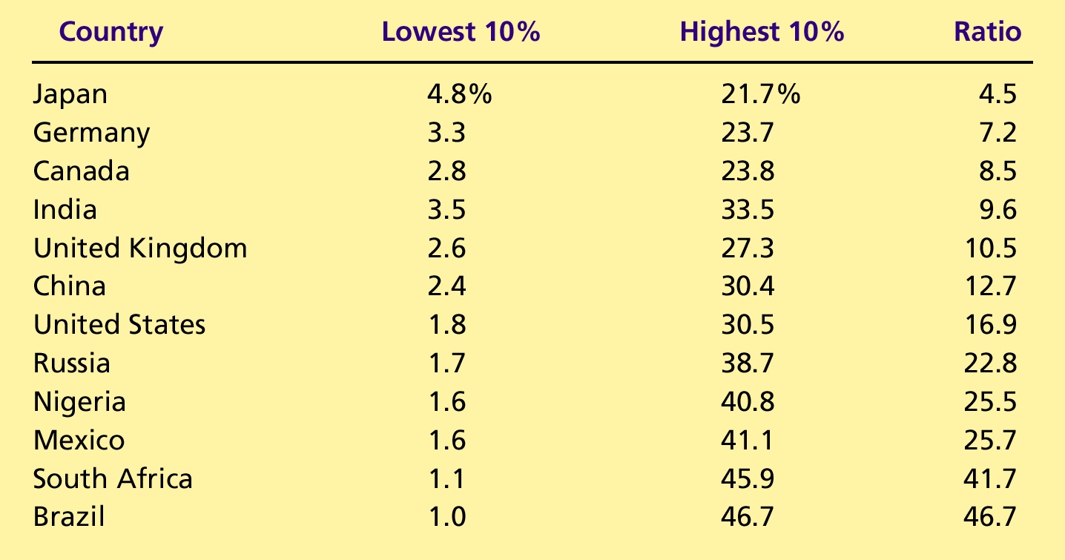
Důchodová nerovnost ve světě

Slide 25
Giniho koeficient, Lorenzova křivka
Měření nerovností v rozdělení důchodů
Lorenzova křivka
Giniho koeficient = podíl plochy mezi skutečnou a nivelizovanou Lorenzovou křivkou a plochy pod nivelizovanou Lorenzovou křivkou
    Hodnoty: (0;1), resp. (0;100)
absolutní nerovnost
absolutní rovnost

Slide 26
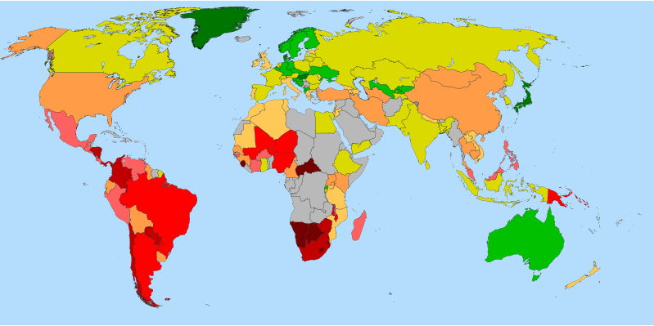

Giniho koeficient

Slide 27
Míra chudoby
= % domácností s příjmy pod hranicí chudoby
Chudoba: absolutní X relativní
Pod hranicí chudoby, neschopen zabezpečit své základní potřeby
Srovnání s ostatními

Slide 28
Role státu při snižování chudoby
Zákonná minimální mzda
Sociální zabezpečení
Záporné důchodové daně
Transfery

Slide 29
? Řešení zaměstnavatelnosti žen – harmonizace rodiny a práce (role státu)
  Částečné úvazky/volná pracovní doba/práce doma
  Firemní školky
  Řešení v rámci rodiny

Slide 30
10
NEZAMĚSTNANOST,
INFLACE

Slide 31
1. Nezaměstnanost
Ztráta zaměstnání = snížení životní úrovně dnes, nejistota do budoucna a ztráta sebeúcty
Nezaměstnaní nepřispívají k HDP
Nedostatek pracovních příležitostí: krátkodobý X dlouhodobý

Slide 32
Druhy nezaměstnanosti dle příčiny
Frikční:
hledání nové práce
Strukturální:
útlum/expanze odvětví - rekvalifikace
Cyklická:
pokles výkonu ekonomiky (všechna odvětví)

Slide 33
Krátkodobá X dlouhodobá
Krátkodobá = cyklická míra nezaměstnanosti
    Každoroční výkyvy dle výkyvů výkonu ekonomiky
Dlouhodobá = přirozená míra nezaměstnanosti
    Dlouhodobá úroveň
Notes:
hrubá

Slide 34
Dobrovolná X nedobrovolná
Dobrovolná:
„chci pracovat, ale jen za vyšší mzdu“
příčina: vysoká podpora v nez.
Nedobrovolná:
„chci pracovat i za nižší mzdu, ale nemohu“
příčina: odbory bránící poklesu mezd, zákonná minimální mzda

Slide 35
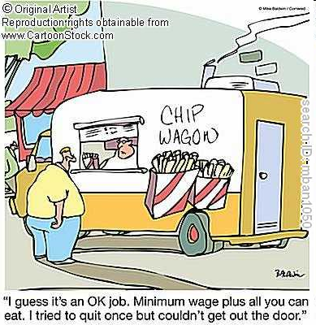
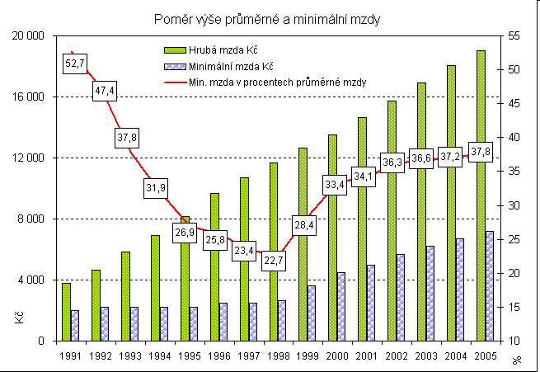
Minimální mzda, průměrná mzda

Slide 36
Míra nezaměstnanosti
%
Ekonomicky aktivního obyvatelstva
10
Míra nezaměstnanosti
8
6
4
Přirozená míra
nezaměstnanosti
2
0
1960
1965
1970
1975
1980
1985
1990
1995
2000
2005
Copyright©2003 Southwestern/Thomson Learning

Slide 37
Jak se měří nezaměstnanost?
V ČR: MPSV X ČSÚ
3 kategorie:
    Zaměstnaní
    Nezaměstnaní
    Ekonomicky neaktivní (studenti, rodičovská dovolená, důchodci)
Míra nezaměstnanosti:
= počet nezaměstnaných *100
ekonomicky aktivních
Ekonomicky aktivní

Slide 38
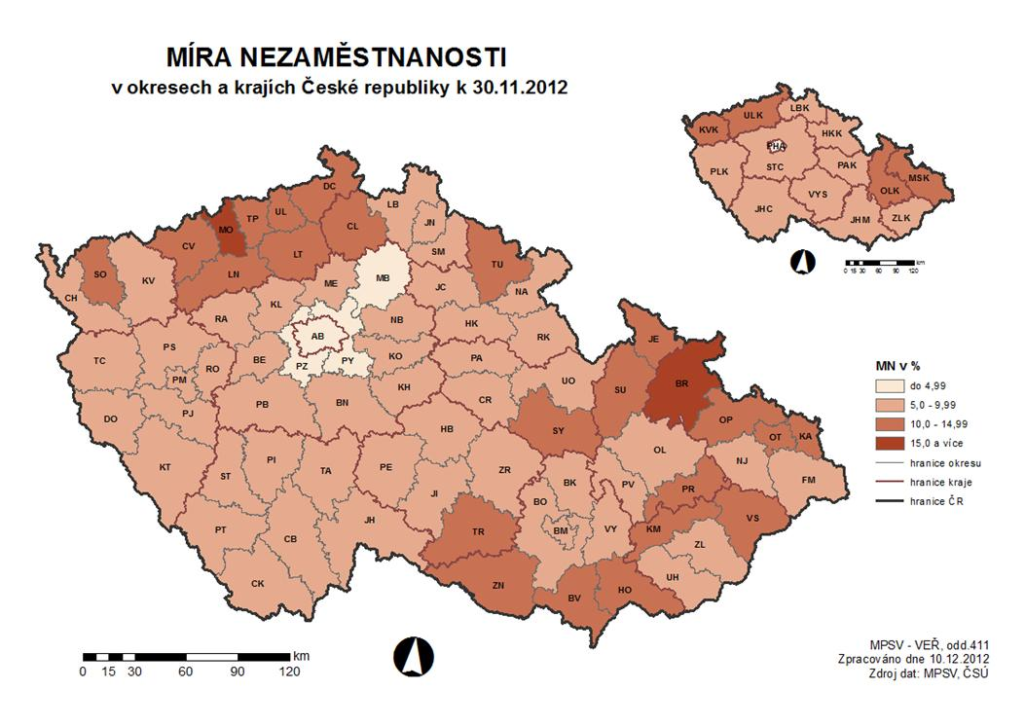
Míra nezaměstnanosti v ČR

Slide 39
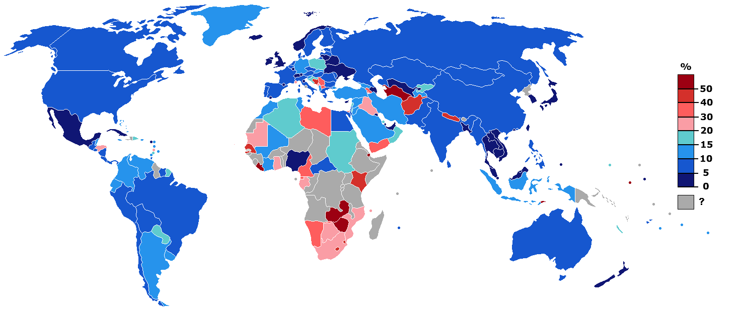
Míra nezaměstnanosti ve světě

Slide 40
Problémy s měřením nezaměstnanosti
Nepracující X HPP
Nezaměstnaní X ekonomicky neaktivní
Odrazení pracovníci = vzdali hledání, pracovat by chtěli
= změny ekonomické aktivity

Slide 41
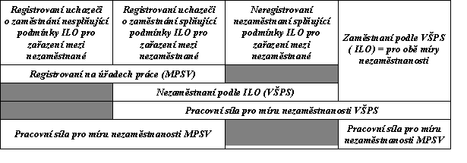
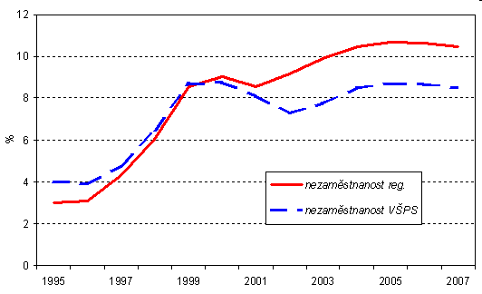
Rozdíl VŠPS X MPSV

Slide 42
Jak dlouho jsou nezaměstnaní bez práce?
Problémovost nezaměstnanosti dle její délky
Dlouhodobá = psychická + ekonomická zátěž
Většinou: krátkodobá
Problém nezaměstnanosti = problém relativně malé skupiny lidí bez zaměstnání po dlouhé období

Slide 43
Příčiny existence nezaměstnanosti
Minimální mzda
    Je-li nad rovnovážnou úrovní = nezaměstnanost
Odbory
Vyhledávání práce
    Frikční nezaměstnanost
    Strukturální nezaměstnanost
Štědrý sociální stát

Slide 44
2. Inflace
Měření životních nákladů
= růst cenové hladiny v ekonomice
X deflace

Slide 45
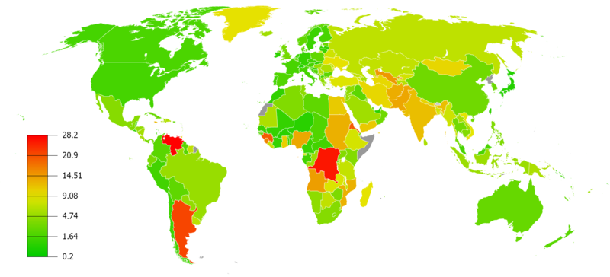
Míra inflace ve světě (r. 2010)

Slide 46
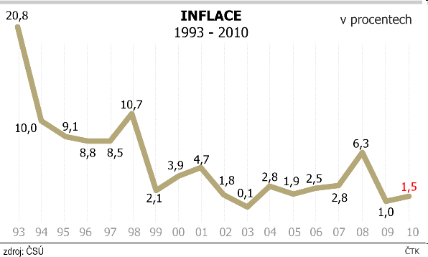
Míra inflace v ČR

Slide 47
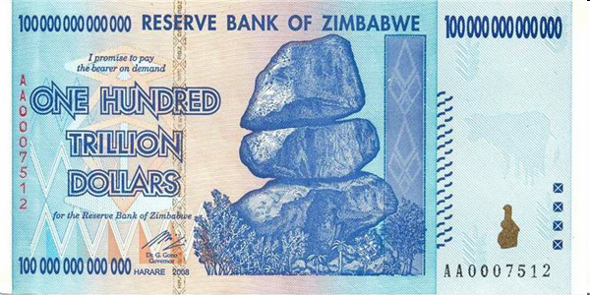
Druhy inflace podle výše
Mírná
Pádivá
Hyperinflace

Slide 48
Příčiny inflace
NÁKLADOVĚ TLAČENÁ: nabídkové šoky (mzdy, ceny surovin)
POPTÁVKOVĚ TAŽENÁ: poptávka je vyšší než dostupnost zboží a služeb
v reálu: kombinace obou

Slide 49
Jak se měří inflace?
Cenové indexy
CPI = index spotřebitelských cen
Celkové náklady na výrobky a služby typického spotřebitele - spotřební koš
Míra inflace = *100
CPI (2008) – CPI (2007)
CPI (2007)

Slide 50
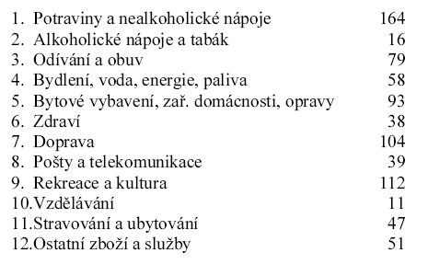
Složení spotřebního koše v ČR

Slide 51
Problémy s měřením životních nákladů
Substituce = koš neodráží reakce spotřebitelů na změny cen
Nové výrobky
Změny kvality

Slide 52
CPI X deflátor HDP
Změny cen produkce nakoupené spotřebitelem X cen doma vyrobené produkce
Pevně stanovený koš X skutečně vyrobená produkce

Slide 53
%
ročně
15
CPI
10
5
GDP deflator
0
1965
1970
1975
1980
1985
1990
1995
2000
Copyright©2004 South-Western

Slide 54
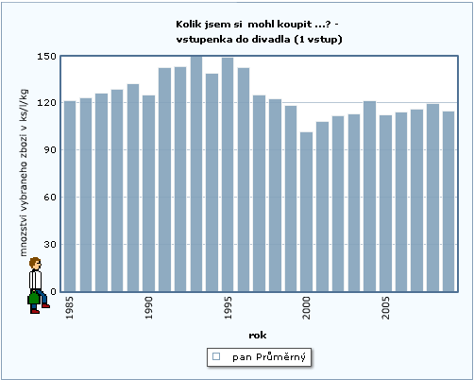
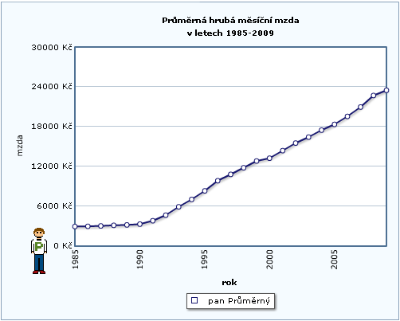
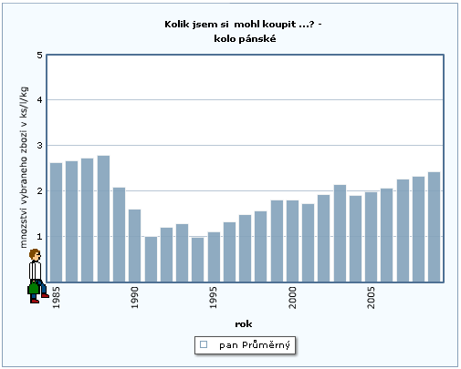
Kolik si mohu koupit…
Zdroj: ČSÚ

Slide 55
Očišťování od inflace
Indexace/valorizace
    = automatická úprava o výši inflace
Reálné veličiny

Slide 56
Úroková míra
% ročně
15
10
Nominal interest rate
5
0
Real interest rate
–5
1965
1970
1975
1980
1985
1990
1995
2000
Copyright©2004 South-Western

Slide 57
Dopady inflace
narušuje signály o relativních cenách
není dokonale predikovatelná – nejistota odrazuje investory
redistribuce příjmů
pokles kupní síly peněz
v extrémním případě: útěk od peněz

Slide 58
3. Nezaměstnanost a inflace
Přirozená míra nezaměstnanosti závisí na různých aspektech trhu práce (minimální mzda, síla odborů, efektivní mzdy, vyhledávání práce)
Inflace závisí především na růstu množství peněz (kontroluje CB)

Slide 59
Nezaměstnanost a inflace
V krátkém období lze volit mezi nezaměstnaností a inflací = Phillipsova křivka
...

Slide 60
Phillipsova křivka
Míra inflace
%
6
B
2
A
Phillips curve
0
4
7
Míra nezaměstnanosti
%
Copyright © 2004 South-Western

Slide 61
ČETBA
MACH, P.: Klady a zápory současné nezaměstnanosti v ČR
http://www.petrmach.cz/cze/prispevek.php?ID=352

Slide 62
Přestávka☺

Slide 63
11
HOSPODÁŘSKÁ POLITIKA

Slide 64
Co je HOPO?
HOPO = souhrn cílů, nástrojů, rozhodovacích procesů a konkrétních opatření státu
Cíle:
      Plná zaměstnanost (hlavní)
      Hospodářský růst
      Cenová stabilita (hlavní)
      Vnější ekonomická rovnováha = rovnováha platební bilance

Slide 65
Oblasti HOPO
Makroekonomická:
        Fiskální (rozpočtová)
        Monetární (peněžní)
        Důchodová
        Vnější obchodní a měnová
Mikroekonomická:
        Strukturální
        Sociální
        Důchodová
        Ochrana hospodářské soutěže

Slide 66
Nositelé HOPO
= subjekty podílející se na procesu formulování HOPO
Decizní sféra
    = parlament, vláda, státní úřady, ČNB
Vlivová sféra
    = velké podniky, politické strany, odbory, média
Vnější sféra
    = orgány integračních seskupení

Slide 67
Funkce vlády
Efektivnost
    otázka alokace
Sociální spravedlnost
    přerozdělování
Stabilita vývoje
    makroekonomická rovnováha

Slide 68
Krize
Klaus: „Hospodářskou krizi způsobilo selhání vlády, ne nezdar trhu“
X
Sarkozy: „Nenecháme padnout automobilový průmysl, který zaměstnává jen ve Francii přímo či nepřímo deset procent aktivního obyvatelstva“

Slide 69
Měli by tvůrci HOPO usilovat
o stabilizaci ekonomiky?

Slide 70
Pro:
Ekonomiky jsou nestabilní, samy o sobě mají tendenci k výkyvům
    „Recese = plýtvání zdroji“
HOPO může ovlivnit agregátní poptávku, tak aby „vyrovnala“ výkyvy ekonomiky a zmírnila jejich negativní dopady
Stimulace ekonomiky: ↑ vládních výdajů, ↓ daní = ↑ výkonu a zaměstnanosti

Slide 71
Proti:
HOPO nemají okamžité účinky, ale působí s určitým zpožděním (u MP 6 měsíců, FP i roky)
Často neúmyslně zesilují výkyvy
= „neškodit“
    Nelze odstranit všechny výkyvy – omezené znalosti, predikovatelnost událostí

Slide 72
TRH X VLÁDA
= základní dilema HOPO
+ trhu: efektivnost, prostor pro svobodu rozhodování, nulové náklady fungování
- trhu: monopolizace, preference krátkodobých efektů, VS

Slide 73
Veřejný X soukromý sektor
Soukromý sektor: trh manažerů, vyšší mzdy, „vynucená“ odpovědnost
Veřejný sektor: neexistuje trh manažerů, nižší mzdy, selhání odpovědnosti
→ Řešení:
    Omezení informační asymetrie
    Poměřování se soukromým sektorem
    Normování výkonů

Slide 74
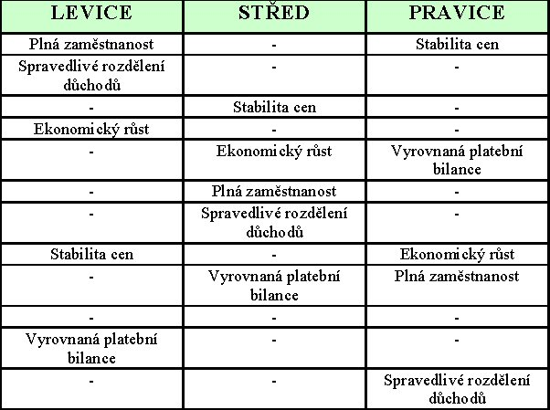
Preference politických stran

Slide 75
Vliv médií na HOPO
Média = 4. složka moci
Role: informovat, kontrolovat státní moc
Nutná nezávislost médií
    Přesahování politiky do médií
    Vliv médií na politiku
Odborná: nízký podíl X populární

Slide 76
Limity HOPO
Čas
    časové zpoždění, politický a ekonomický cyklus
Vládní selhání
    tendence k neefektivnosti
Vliv mezinárodních smluv a institucí
    velký význam s rostoucí integrací

Slide 77
Volba soukromé X veřejné statky
VS – financovány ze státního rozpočtu
Politici slíbí vše a navíc zadarmo
ALE: vždy je „něco za něco“
Množství VS může být zvýšeno, jen při poklesu SS
Spor: proporce VS-SS = veřejná volba (voliči)

Slide 78
Volba soukromé X veřejné statky
Soukromé statky
pravice
levice
Veřejné statky

Slide 79
Model zastupování v HOPO
Principal – agent model:
Morální hazard
Volič deleguje na vládu část pravomocí
Výsledek vládní činnosti rozdělen mezi voliče a vládu
Vláda sleduje vlastní zájmy – asymetrické informace, populismus

Slide 80
Racionální neznalost
Př. volič – předvolební sliby: všichni nabízejí „dobré věci“, co je tedy nejlepší?
Volič by musel zjistit detaily (letáky jsou moc obecné) = velká oběť času/nervů = nemá smysl
Důvod: náklady jsou vyšší než přínosy
Důsledek: slabá kontrola politiků = prostor pro jejich vlastní zájmy

Slide 81
Zájmové skupiny
= skupiny prosazující své zájmy prostřednictvím státu
Vliv na rozhodování politiků
Realita: prohrávají skupiny početné (spotřebitelé, daň. poplatníci) X vyhrávají málo početné
Důvod: podíl z prospěchu z politického opatření

Slide 82
Zájmové skupiny - možnosti vlivu
Lobbování
Vystupování v médiích
Stávka
Demonstrace

Slide 83
ČETBA
NOVOTNÝ, R.:Šrotovné: Co je a co není vidět?
http://www.mesec.cz/clanky/srotovne-co-je-a-co-neni-videt/

Slide 84
12
FISKÁLNÍ A MONETÁRNÍ POLITIKA

Slide 85
1. FISKÁLNÍ POLITIKA
Základní nástroj: státní rozpočet (příjmová a výdajová stránka)
Expanzivní FP – stimulace výkonu ekonomiky: růst G, pokles t => růst AD a současně růst P
Restriktivní FP – omezení výkonu: pokles G, růst t => pokles AD a současně pokles P

Slide 86
Státní rozpočet
= „soustava veřejných rozpočtů, které představují tvorbu a použití centralizovaných peněžních fondů vládou včetně veřejné správy na místní úrovni (municipality) za určité období (fiskální rok)“
Schvalován každoročně zákonem
Součásti veřejných financí:
    státní rozpočet
    místní rozpočty
    speciální fondy
    rozpočty státních podniků

Slide 87
Státní rozpočet
Umožňuje:
  poskytování veřejných služeb
  redistribuci příjmů
  ovlivňování celkové úrovně ekonomické aktivity
  ovlivňovat voliče před volbami

Slide 88
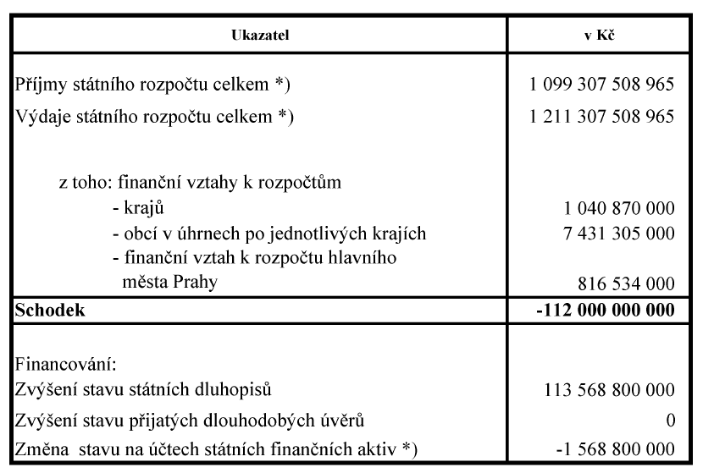
Státní rozpočet ČR (na rok 2014)

Slide 89
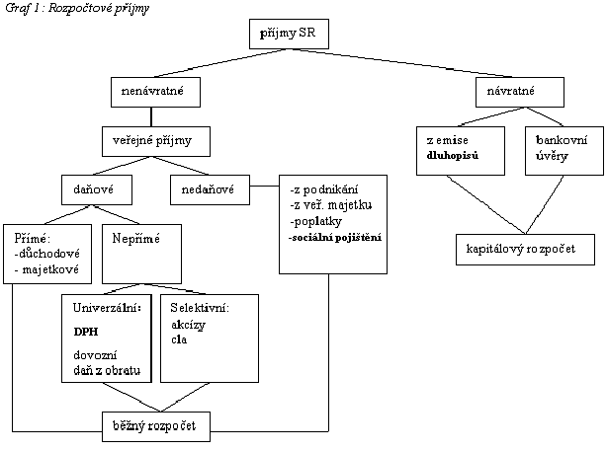
Příjmy státního rozpočtu

Slide 90
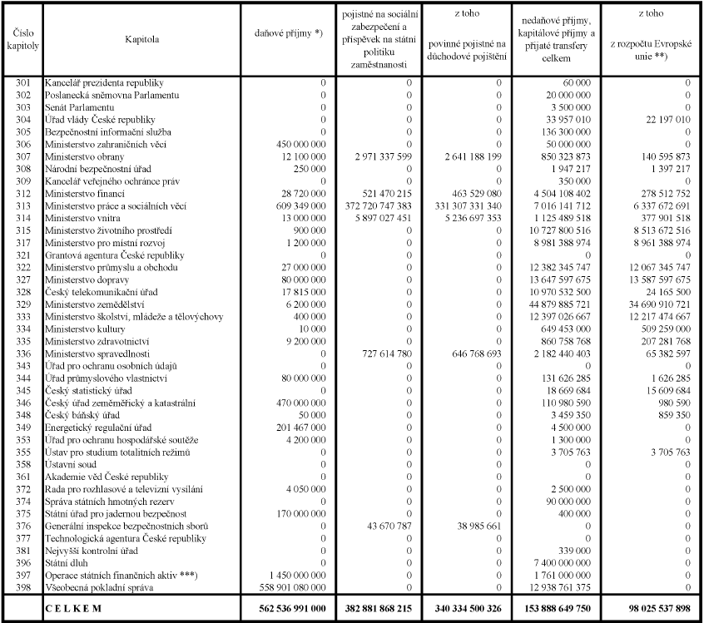
Rozpočtové příjmy (2014)

Slide 91
Daně
významný vliv na ekonomickou aktivitu
automatický stabilizátor
progresivní X proporcionální X regresivní
přímé X nepřímé
důchodové (FO, PO), majetkové, dědická
DPH, spotřební, dovozní

Slide 92
“Na světě máte jen 2 jistoty – smrt a daně.”
Benjamin Franklin
100
80
60
40
20
0
1789
Dnes

Slide 93
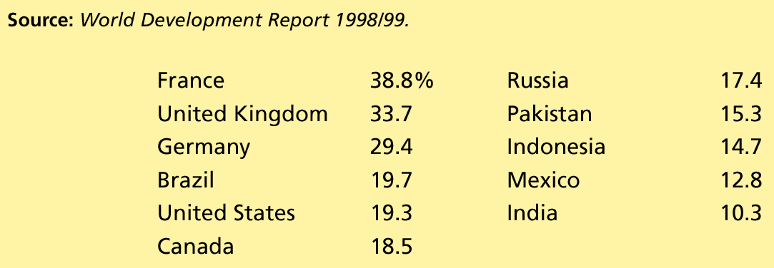
Daňové příjmy (% HDP)

Slide 94
Daně a efektivnost
Náklady daní
  Samotná platba
  Náklady mrtvé váhy
  Administrativní zátěž
Je lepší zdanit příjem nebo spotřebu?

Slide 95
Daně a rovnost
Principy zdanění
  Užitek z vládních služeb
  Př. daň z benzínu – financování dopravní infrastruktury
  Schopnost platit – spravedlnost vertikální X horizontální

Slide 96
Vertikální spravedlnost
Lidé s větší schopností platit daně by měli platit víc
Progresivní X regresivní X proporcionální zdanění
Progrese = lidé s vyšším důchodem platí víc (= větší část důchodu) než ti s nižším

Slide 97
Horizontální spravedlnost
Lidé s podobnou schopností platit daně by měli stejnou částku
Např. 2 rodiny se stejným počtem závislých osob a stejným důchodem platí stejné daně
Problém: rodina bez dětí, vydělají 50 000, muž nemocný (roční náklady 20 000) X rodina se 4 dětmi, vydělají 30 000
Měly by mít obě stejné daně ?????

Slide 98
Lafferova křivka
Při stanovení výše daní se musí uvažovat i o velikosti výnosu
Existuje hranice,
od které již dalším
zdaněním výnosy klesají
Daňový výnos
ZAKÁZANÁ ZÓNA
0%
100%
Míra zdanění

Slide 99
Rozpočtové výdaje
transferové platby domácnostem
vládní nákupy v podobě financování běžných i investičních výdajů (např. ve školství a zdravotnictví)
transferové platby podnikům v podobě subvencí
placený úrok z veřejného dluhu

Slide 100
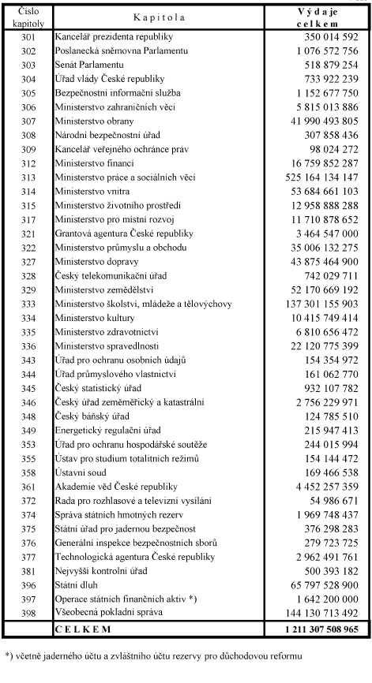
Rozpočtové výdaje (2014)

Slide 101
Státní rozpočet
Rozpočtový přebytek
  Výdaje < příjmy
Rozpočtový deficit
  Příjmy < výdaje
Vyrovnaný rozpočet
  příjmy = výdaje

Slide 102
Státní dluh
= nahromaděné vypůjčené částky z minulosti
Změna vládního dluhu v daném roce je rovna rozpočtovému deficitu
vnitřní X vnější
Břemena dluhu:
  Potřeba obsluhovat dluh (platit, „valit před sebou“)
  Ztráta efektivnosti zdanění
  Nahrazování soukromého kapitálu dluhem

Slide 103
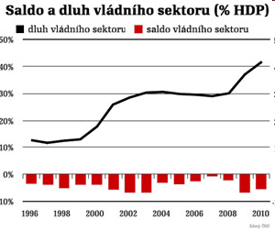
Vývoj státního dluhu ČR
Aktuální výše:
http://cms-consulting.org/dluh/dluh-CZ.htm

Slide 104
2. MONETÁRNÍ POLITIKA
Cíle:
množství peněz v ekonomice X úroková míra
pomocí monetárních cílů jsou dosahovány hospodářské cíle (cenová stabilita, zaměstnanost)

Slide 105
Peníze
= základní kámen moderní ekonomiky
Prostředek směny, měřítko hodnoty, uchovatel bohatství
Peníze – zboží jako jiné
Finanční trhy: S (= úspory)
D (= investice, spotřeba)

Slide 106
Zásahy CB
proti růstu úrokové míry
proti růstu množství peněz

Slide 107
Nabídka peněz
= oběživo + vklady (depozita)
ovlivňována centrální bankou
ovlivňuje komerční banky (regulace, pravidla)
ovlivňuje cenu peněz
cena peněz = úroková míra

Slide 108
Sazby CB
= úrokové sazby, za které CB půjčují bankovnímu systému
význam: indikátor monetární politiky CB, ovlivňují bankovní rezervy, M a tržní úrokové míry
REPO sazba, diskontní, lombardní

Slide 109
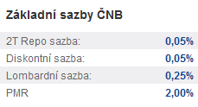
Měnověpolitické nástroje ČNB

Slide 110
Účinky monetární politiky
expanzivní MP = růst M, pokles i =>
  růst výkonu a snižování nezaměstnanosti
  možný růst P
restriktivní MP = pokles M, růst i =>
  pokles ochoty investovat, pokles výkonu a zaměstnanosti
  možný pokles P

Slide 111
ČNB
Dvoustupňová bankovní soustava
Centrální banka v ČR – funkce:
Dohled nad bankovním systémem
Banka bank
Banka státu
Provádění monetární politiky
Emise ...

Slide 112
Fungování ČNB
Cíl: cenová stabilita (cílování inflace)
Nezávislost = podmínka úspěšné realizace MP („udržitelného neinflačního růstu ekonomiky“)
Nezávislost vysoká od r. 1993, dána zákonem

Slide 113
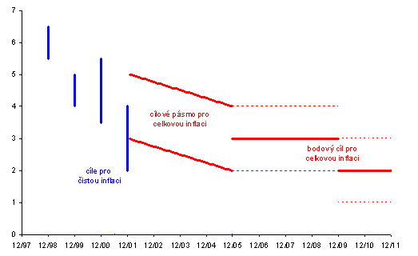
Cílování inflace - ČNB

Slide 114
13
OTEVŘENÁ EKONOMIKA

Slide 115
Otevřená X uzavřená ekonomika
Uzavřená = nemá vazby na ostatní ekonomiky (žádné exporty, importy, toky kapitálu)
  Autarkie
  X
Otevřená
  Otevřenost např. dle EX/HDP

Slide 116
Platební bilance ČR

Slide 117
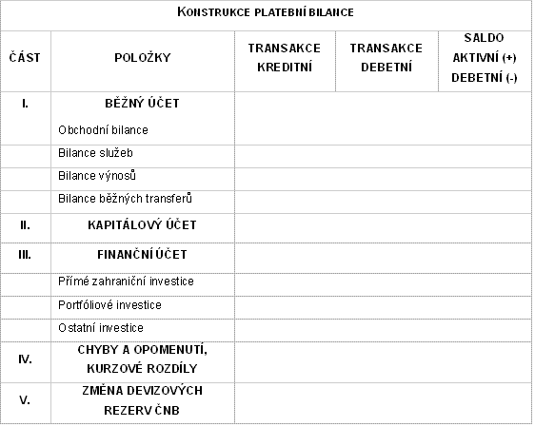
Platební bilance

Slide 118
Mezinárodní obchod
Toky zboží
Čistý export = obchodní bilance
přebytek
deficit
vyrovnaná OB

Slide 119
Mezinárodní obchod
Důvody vzniku:
přírodní a klimatické podmínky
odlišné preference spotřebitelů
konflikt výroba – spotřeba
úspory z rozsahu

Slide 120
Co ovlivňuje OB?
Preference spotřebitelů
Důchody v ČR a zahraničí
Ceny v ČR a zahraničí
Měnový kurz
Přepravní náklady
Vnější HOPO

Slide 121
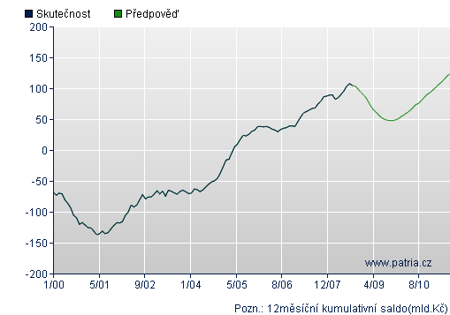
Vývoj obchodní bilance ČR
(mld. Kč, b.c.)

Slide 122
Absolutní výhoda
= schopnost země vyrábět statek efektivněji = méně jednotek vstupů
 | Země Albánie | Země Brazílie
Statek X | 4 | 2
Statek Y | 2 | 3

Slide 123
Komparativní výhoda
= specializace na výrobu statku, kde má země relativně větší výhodu / relativně menší nevýhodu
 | Země Albánie | Země Brazílie
Statek X | 4 | 2
Statek Y | 6 | 2

Slide 124
Argumenty PRO omezení mezinárodního obchodu
Národní bezpečnost
Nedospělá odvětví
Nekalá konkurence
Vyjednávání

Slide 125
Obchodní politika
liberalizace X protekcionismus
nástroje protekcionismu:
        cla
        kvóty
        vývozní subvence
        požadavky na výrobky

Slide 126
Kurzová politika
Floating (čistý floating)
Řízený floating
Fixní kurz

Slide 127
Směnný kurz
= hodnota jedné měny vyjádřená v jiné měně
Apreciace = zhodnocování X depreciace
Depreciace: zlevňuje domácí produkci na zahraničních trzích = proexportní
Apreciace: zdražuje domácí produkci na zahraničních trzích = protiexportní

Slide 128
Zákon jediné ceny
Zboží koupíte za stejnou cenu, ať je prodáváno kdekoliv
Arbitráž = využívání cenových rozdílů mezi různými trhy konvergence (sbližování) cen
ALE: nejde o dokonalé substituty, existují přepravní náklady

Slide 129
Integrace
= spojování dříve samostatných celků
Stupně:
  Pásmo volného obchodu
  Celní unie
  Společný trh
  Hospodářská unie
  Úplná ekonomická integrace

Slide 130
Vývoj evropské integrace
1951: Pařížská smlouva = založení ESUO (BEL, NIZ, LUC, FR, IT, SRN)
1957: Římské smlouvy = EHS a Euratom
1968: dobudování celní unie
1993: vznik EU (Maastrichtská smlouva)
1999: hospodářská a měnová unie 11 členů EU
    + 2001: Řecko
    + 2007: Slovinsko
    + 2008: Kypr, Malta
    + 2009: SR

Slide 131
Maastrichtská kritéria
Míra inflace nesmí být větší o víc než 1,5 % než je průměr 3 zemí s nejnižší inflací
Dlouhodobé úrokové sazby nesmí být vyšší o víc než 2 %
Země musí udržovat stabilní kurz, aniž by devalvovala
Deficit veřejného sektoru nesmí přesáhnout 3 % HDP (kromě výjimečných dočasných událostí)
Veřejný dluh nesmí přesáhnout 60 % HDP
Notes:
Splnění těchto kritérií je nezbytné pro přijetí společné měny euro.

Slide 132
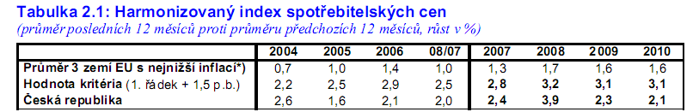
Plnění kritérií v ČR - 1

Slide 133
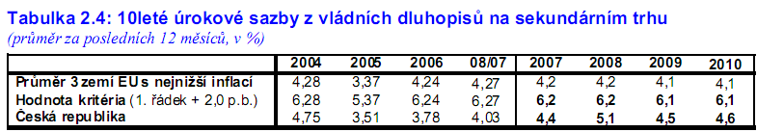
Plnění kritérií v ČR - 2

Slide 134
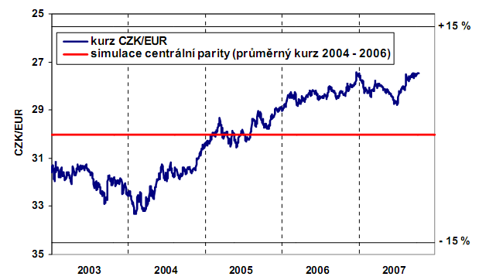
Plnění kritérií v ČR - 3

Slide 135
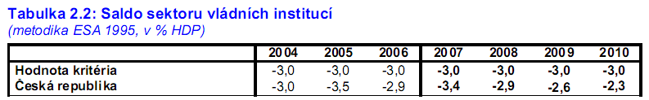
Plnění kritérií v ČR - 4

Slide 136
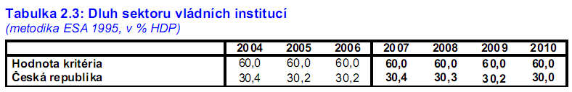
Plnění kritérií v ČR - 5

Slide 137
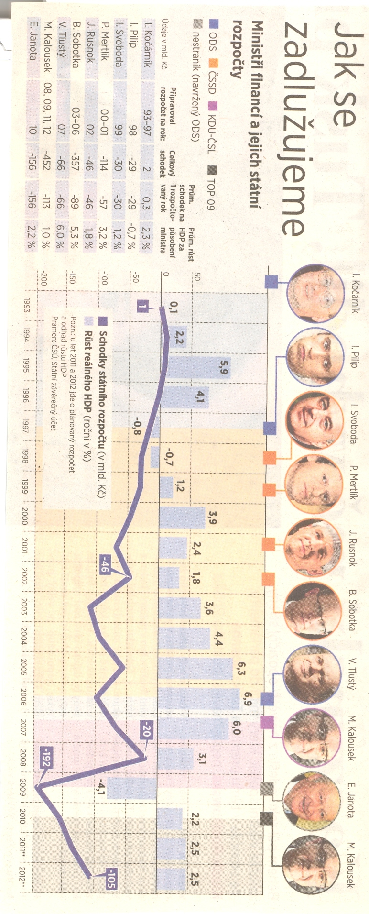
Jak se zadlužujeme
Zdroj: MF (2011)

Slide 138
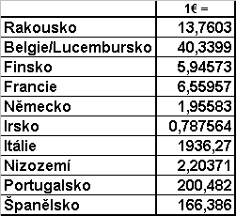
Trvalé míry konverze vůči Euru (31.prosince 1998)

Slide 139
Konec☺

